Slide 1
인문예술치료 입문 졸업시험
20-2

Slide 2
도널드 위니캇의 중간대상에 대하여

Slide 3
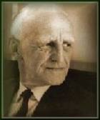
도날드 우즈 위니캇(Donald Woods Winnicott, 1896-1971)
충분히 좋은 엄마 (the good-enough mother) /안아주는 환경
(the holding environment)
중간 대상 (the transitional object)- 놀이의 의미 (the meaning of play)
주요 저서 : <놀이와 현실>, <성숙과정과 촉진적 환경>

Slide 4
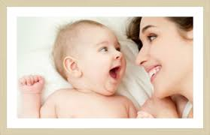
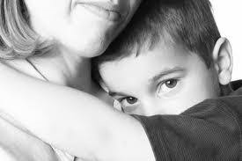
옹알이, 눈맞추기
아버지의 등장

Slide 5
충분히 좋은 엄마 (the good-enough mother)
/안아주는 환경 (the holding environment)
상실 – 애도 (발달적 애도)
절대적 의존/상대적 의존/독립
안아주는 환경과 좌절의 과정의 필요성

Slide 6

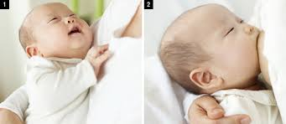


인간의 성장과정

Slide 7
도날드 위니캇의 성숙과정
아기는 혼자 존재하지 않으며, 촉진적 환경과 모성적 돌봄에 의존한다.
절대적 의존(원박탈) | 생의 초기 아기의 의존 상태 아기는 엄마와 신체적 심리적으로 융합 전능환상경험, 반영 경험(mirroring)
상대적 의존 (상대적 박탈) | 모자의 밀착 관계의 분리 나와 대상의 분리(안과 밖의 분리- 세계의 발견) 충분히 좋은 엄마 중간대상/중간현상
홀로 서기 (절대적 독립의 불가능성) | 성인화, 놀이의 중요성 문화 예술, 학업의 과정 고독을 즐기는 것

Slide 8
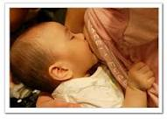
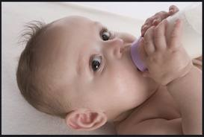
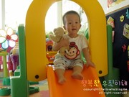
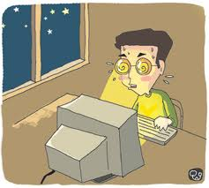
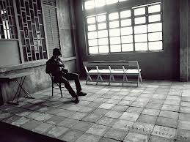

Slide 9
중간(전이) 대상/중간(전이) 현상
(transitional object/phenomene)
사유와 환상의 토대 – 아이의 성장
어머니의 젖가슴에서 엄지손가락 곰 인형과 같은 장난감
내적 대상도 외적 대상도 아님- 어머니의 부재를 견디게 하는 것
구강적 단계의 성애와 대상 관계 사이의 존재하는 것으로 최초의 인간의 창조적 활동에서 시작 (내사/투사)
아이의 장난감-문화 활동 전반

Slide 10
인문예술 치료의 주요 원리
(카타르시스/승화)

Slide 11
프로이트에게서 문학과 예술
꿈 : 억압된 무의식을 지닌 인간이 생성해 내는 내적 작품(무의식의 장소)
예술 작품 : 상징들에 나타난 무의식의 의미 해명(의식과 무의식의 긴장 상태)
승화(sublimation): 억압과 정반대되는 과정으로 겉으로는 성적인 목표를 겨냥하고 있지 않은 욕망에 의해 지탱되는 유형의 활동 (예술창조, 지적 탐구, 일반적으로 사회가 큰 가치를 부여하는 활동).
"예술적 재능과 자질은 승화와 밀접한 연관이 있으므로 정신분석을 통해 예술적 기능의 본질에 접근할 수 있다“

Slide 12
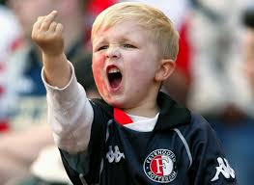
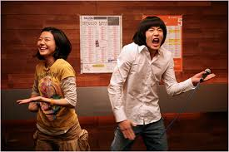
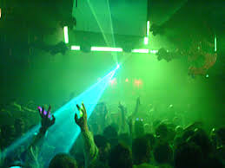
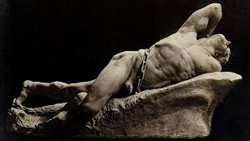

Slide 13
카타르시스
감정의 정화(purification) /감정의 배설( purigation)
비극은 연민과 공포를 불러일으킴으로서 카타르시스를 성취한다. (아리스토텔레스)
일차적 카타르시스 / 이차적 카타르시스 – 치료과정에서 함께 병행하여 사용되어야 함(공감과 성찰의 과정)

Slide 14
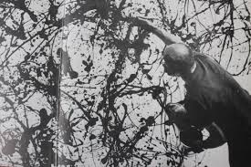


Slide 15
승화(sublimation)
개인이 사회적으로 용납될 수 없는 충동을 사회적으로 용납 가능한 생각이나 행동으로 표현한 방어 기제 중 하나
억압과 정반대되는 과정으로 겉으로는 성적인 목표를 겨냥하고 있지 않은 욕망에 의해 지탱되는 유형의 활동 (예술창조, 지적 탐구, 일반적으로 사회가 큰 가치를 부여하는 활동)-판타지.
"예술적 재능과 자질은 승화와 밀접한 연관이 있으므로 정신분석을 통해 예술적 기능의 본질에 접근할 수 있다“
스포츠, 음악활동 등등
유머 : 상황의 압박에 대한 (초)자아의 변형

Slide 16
인문예술치료에서의 진단
(TAT 에 대한 이해)

Slide 17
인문예술치료의 진단
다양한 진단 도구들의 존재
상황에 맞는 진단 도구의 선택
진단의 과정 : 사전 자료+진단도구+해석 – 객관화
왜 진단 과정이 필요한가? (조사, 예측, 성격의 발견)
투사적 검사(projective test)/객관적 검사(objective test)

Slide 18
투사적 검사 projective test | 검사 자극의 모호함 활용 지각적 자극의 인지적 해석 과정의 측정 개인의 욕구, 관심, 심리적 구조의 반영 (해석) 내담자 개인의 성격 특성 비구조적 검사
객관적 검사 objective test | 구조화된 검사 일반화된 형식 표준적인 절차에 따르는 방식

Slide 19
진단에서의 투사적 검사의 활용 (예)
주제 통각 검사(TAT) Thematic Apperception Test | 머레이(Henry A. Murray)/ 모건(Christiana D. Morgan)의 심리 검사법 이미지를 활용한 투사적 심리 검사법 이미지의 제시 – 내담자의 반응 : 분석과 해석 투사의 과정에서 상상, 경험, 소망, 무의식적 갈등, 억압의 파악 31개의 그림(남성/여성-성인-성인 남성/성인여성/아이) CAT(Children's Apperception Test)
문장 완성 검사(SCT) Sentence Completion Test | 라파포르(D. Rapaport)등에 의해 발전됨 간단한 지시문의 제시- 불완전한 문장의 용지 성인용 4-15가지의 주제, 40-100 문항 (아동용 33문항) 내담자의 욕구, 갈등, 환상, 감정 등의 파악 TAT 보다는 좀 더 구조화된 검사 개발자 마다 다양한 종류가 존재

Slide 20
Thematic Apperception Test (TAT)
(주제통각검사)
Henry Murray : 1936년 Harvard 대학의 Psychological Clinic에서 소개된 도판이 1943년까지 3회 개정되면서 Murray에 의해 31매로 표준화되었고 검사 요강이 출판되었다. )

Slide 21
주제통각검사에 대하여
개인의 성격과 환경의 상호 관계에 대해 알려주는 검사
정신 분석적 입장을 따르는 심리 검사 도구
심리 평가에서 보조적인 검사로 사용됨
장점 : 피검자의 성격, 내적 욕구 및 동기, 환경과의 갈등에 대한 정보를 빠른 시간 내에 제공해 줄 수 있다는 점
정신 치료나 치료적 면담 이전에 시행 - 로샤 검사와 상호 보완적인 기능을 하기 때문에 두 검사를 동시에 시행 (Murray, 1963)
문화적 개인적 차이에 유의(영화 치료에 의해 연구될 필요성이 있음)

Slide 22
기본가설
첫째, 사람들은 모호한 상황을 그들의 과거 경험과 현재의 소망에 따라 해석하는 경향이 있고 둘째, 경험의 축적과 의식적, 무의식적 감정과 욕구와 일치되는 방향으로 이야기를 만드는 경향이 있다는 점(머레이)
통각 (apperception :개인의 지각 과정은 그의 내적 욕구에 의해 어느 정도 왜곡됨으로써 순수한 지각 과정이라기보다 통각과정이라는 것) –외연화(externization)- 해석과 의미

Slide 23
검사의 절차와 방법
1일 간격 1시간 정도 – 2회
검사 도판 20장
자유롭게 표현하는 환경 조성
검사도중의 중도 질문 : 묘사와 상상
이야기 내용의 기록
해석

Slide 24
해석 방식
표준화 분석법
주인공 중심 분석법
직관법 (해석자의 통찰적인 감정이입 능력)
대인관계법 :이야기에 등장하는 인물들의 대인관계에 초점을 두고 해석하는 방법.
지각법: 피검자의 이야기 내용의 형식을 분석한다. 도판의 시각 자극의 왜곡, 이야기 자체의 기묘한 왜곡, 언어의 이색적 사용, 사고나 논리의 특성 등을 포착, 분석한다.

Slide 25
주의점 :
진단은 향후 치료 계획 수립에 사용되는 것이
고 신중하게 해석되어야 한다. 사전 동의와 원
칙적으로 공개되어서는 안된다.

